Slide 1
CompoCLIP
组合性视觉-语言表征：机制、基线与失败诊断
CS5489 机器学习 · 课程项目 · 成员 1
2026 年 11 月
CompoCLIP · CS5489 · 成员 1
01

Slide 2
TL;DR
三句话结论
· CLIP 的组合性失败是“不会读”还是“没有信息”？Winoground 上零样本 group 7.8%，线性探针也只有 50.0%——自然最小对立对上，信息本身不可线性解码。
· 词序盲区可量化：保持词袋的主宾/名词/关系变换只有 56.8%–58.2%，而无关句对照 99.5%。
· SugarCrepe++ 的错误 58%–69% 是 margin<0.01 的近失手——校准/适配器有空间；Winoground 则是自信地错，必须改训练目标。
CompoCLIP · CS5489 · 成员 1
02

Slide 3
MOTIVATION
CLIP 看起来懂图，其实像词袋
· 对比目标只约束“整句—整图”，不约束词序/句法角色。
· Winoground：两张图只差关系或属性，词袋几乎相同。
· ARO：VG-Relation 仅 50.1%，几乎随机；属性/词序也弱。
· SugarCrepe++：swap 比 replace 难得多，说明“换结构”才是核心。
Winoground group
7.8%
ARO 宏平均（3 子集）
58.7%
SugarCrepe++ swap
66.0%
CompoCLIP · CS5489 · 成员 1
03

Slide 4
METHOD
四个实验，一条证据链
0-B
0-A
0-C
E0
词序探针
线性探针
失败分类
统一基线
5 类保持词袋的变换
+ unrelated 对照
→ 敏感度与 margin
冻结特征 + 逻辑回归
5 折 GroupKFold
→ 信息在不在
order/attr/rel/obj
近失手 vs 自信错误
→ 错在哪一层
Winoground / ARO /
SugarCrepe++
→ 可复现数字
证据链：0-B 敏感度 → 0-A 信息是否存在 → 0-C 错在哪层 → E0 可复现基线
CompoCLIP · CS5489 · 成员 1
04

Slide 5
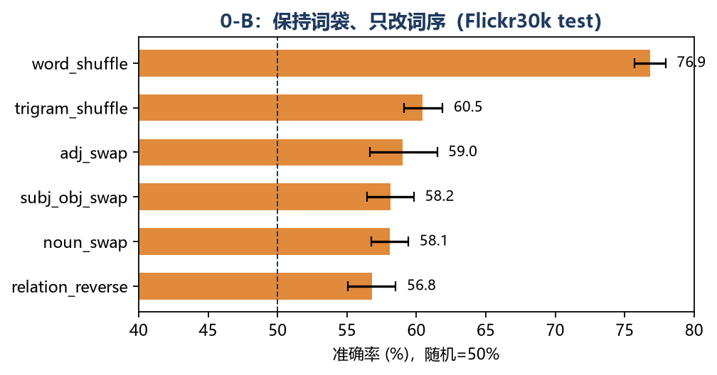
0-B · WORD ORDER
只改词序，CLIP 就掉到抛硬币
· 无关句对照 99.5%：管线正常。
· 主宾交换 58.2%，名词交换 58.1%。
· 全词打乱反而 76.9%：模型只看“词在不在”。
· 所有句法变换 margin ≈ 0.005，几乎没有决策裕度。
CompoCLIP · CS5489 · 成员 1
05

Slide 6
0-A · LINEAR PROBE
自然最小对立对上，信息读不出来
· Winoground 两句都是人写、词袋相同、语法都通；线性探针无法靠“流畅度”作弊。
· 零样本 group 7.8%，线性探针 50.0%（二分类随机=50%）。
· 对照：Flickr 合成扰动上探针 75%–100%，但那是流畅度捷径。
· 结论：不是换一个 adapter 就能解决，必须改训练目标。
Winoground group accuracy
7.8%
50.0%
零样本
线性探针
CompoCLIP · CS5489 · 成员 1
06

Slide 7
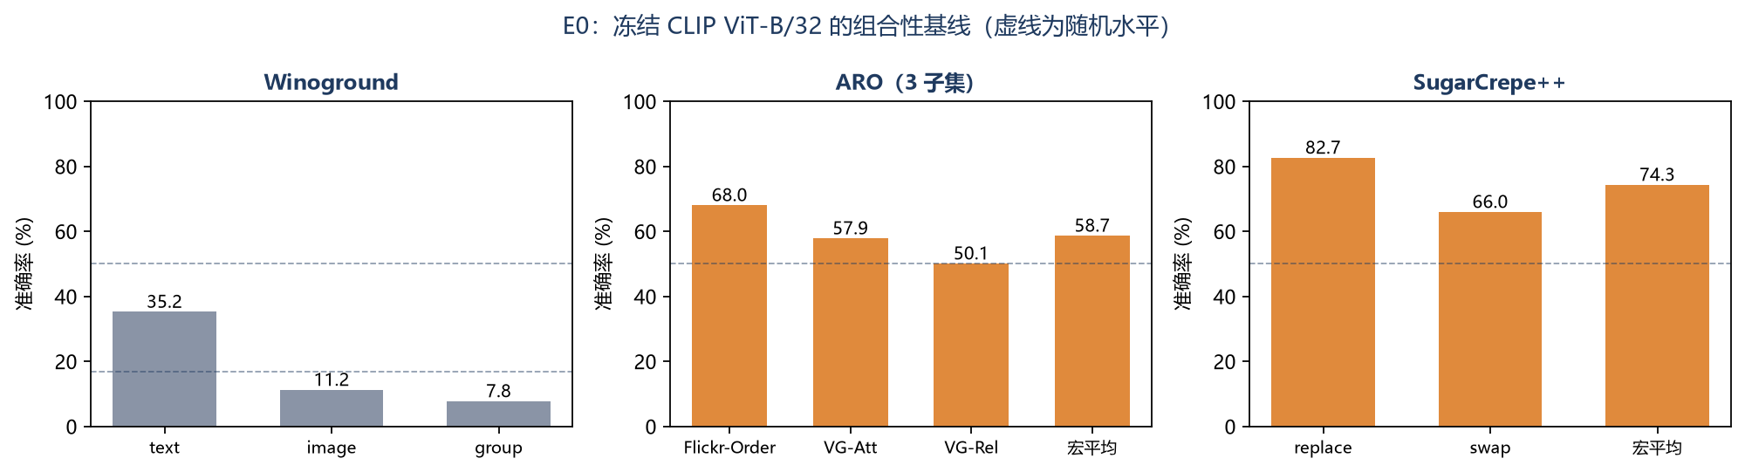
E0 · BASELINE
统一基线：三类基准，同一套协议
Winoground group 随机=16.7%；其余二选一随机=50%。ARO 为 3/4 子集口径（COCO-Order 缺原图）。
CompoCLIP · CS5489 · 成员 1
07

Slide 8
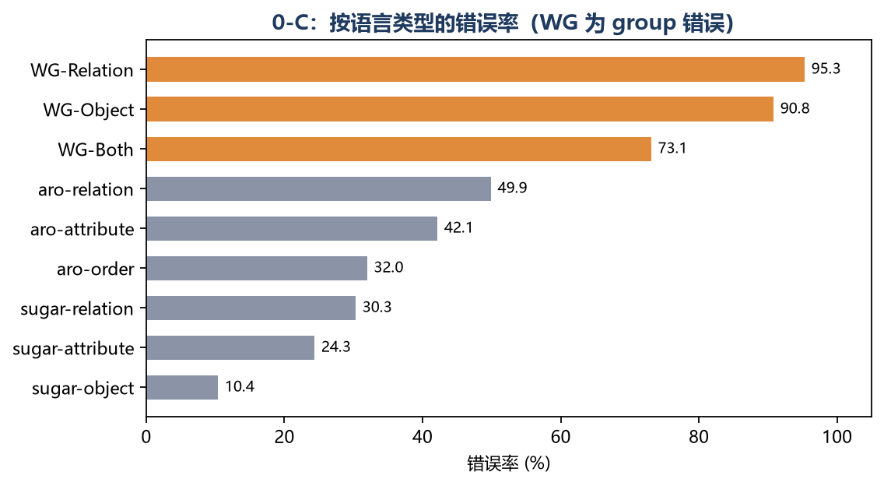
0-C · ERROR TAXONOMY
错在哪里：关系最难，且多为近失手
· SugarCrepe++：relation 错误 30.3%，attribute 24.3%，object 10.4%。
· SugarCrepe relation 错误中 69% 的 margin 在 0.01 以内——决策边界偏了。
· Winoground relation group 仅 4.7%，image 侧远差于 text 侧。
· ARO VG-Relation 49.9% = 近随机；SugarCrepe 可校准，Winoground 必须重训练。
CompoCLIP · CS5489 · 成员 1
08

Slide 9
INSIGHT
机制结论与对方法的启示
01
信息不在
自然最小对立对上线性探针=50%，仅加 adapter 上限有限。
02
合成探针会骗人
打乱句不自然，线性探针可学“哪句像人话”；必须用自然负例。
03
硬负例有必要
同词袋不同结构的负例，迫使模型分配维度给词序与关系。
04
蒸馏抗遗忘
教师信息不超过自身表征，E3 目标是“组合↑、检索不掉”。
CompoCLIP · CS5489 · 成员 1
09

Slide 10
FOR THE TEAM
给 E1–E4 的四条验收建议
· 主指标：Winoground group + ARO 宏平均；SugarCrepe++ macro 辅助，不能只看 replace。
· E3 同时看组合增益与 Flickr30k R@1 代价；R@1 掉 >2pt 则“抗遗忘”不成立。
· E4b 锁图像塔的预期是“组合略降、通用保住”；若组合也降，瓶颈在文本侧。
· 所有组必须报告近失手比例：区分“真的学会”与“边界挪了一点”。
CompoCLIP · CS5489 · 成员 1
10

Slide 11
DELIVERABLES
成员 1 交付清单
· 0-A / 0-B / 0-C 脚本 + 逐样本结果
· E0：Winoground / ARO（3 子集）/ SugarCrepe++
· 报告第 1–4 章 + 统稿模板 + 参考文献
· 硬负例产线：限流/续跑/词袋校验/100 条质检表
复现命令
python scripts/prepare_winoground.py
python scripts/prepare_aro.py --include-flickr-order
python scripts/prepare_sugarcrepepp.py
python evals-mm/run_eval.py --tag e0 --benchmark aro
python scripts/run_0b_probe.py --limit 5000
python scripts/run_0a_probe.py --benchmark winoground
python scripts/diagnose_failures.py
python scripts/build_report.py
CompoCLIP · CS5489 · 成员 1
11

Slide 12
Q & A
谢谢 · 欢迎指出数据与口径问题
CompoCLIP · CS5489 · 成员 1
12

